Slide 1

习题课
第十章
重积分的 计算 及应用
一、 重积分计算的基本方法
二、重积分计算的基本技巧
三、重积分的应用

Slide 2
一、重积分计算的基本方法
— 累次积分法
1. 选择合适的坐标系
使积分域多为坐标面(线)围成;
被积函数用此坐标表示简洁或变量分离.
2. 选择易计算的积分序
积分域分块要少, 累次积分易算为妙 .
3. 掌握确定积分限的方法
图示法
(从内到外: 面、线、点)
列不等式法
练习
P180 2 (3) ; 7 ; 8 (1), (3)

Slide 3






2 (3). 计算二重积分
解答提示:
P180
其中D 为圆周
所围成的闭区域.
提示: 利用极坐标
原式

Slide 4



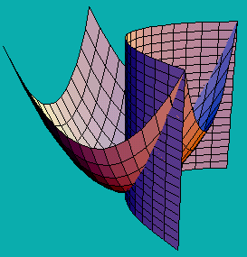






7. 把积分
P181
化为三次积分,
其中Ω 由曲面
及平面
所围成的闭区域 .
提示: 积分域为
原式

Slide 5



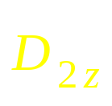
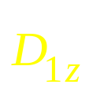
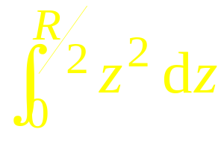
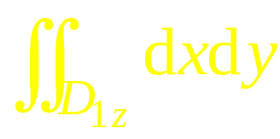
8 (1) .计算积分
P181
其中Ω 是两个球
( R > 0 )的公共部分.
提示: 由于被积函数缺 x , y ,
利用“先二后一” 计算方便 .
原式 =

Slide 6



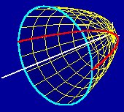
8 (3).计算三重积分
P181
其中Ω 是由
xOy平面上曲线
绕 x 轴旋转而成的曲面与平面
所围成的闭区域 .
提示: 利用柱坐标
原式

Slide 7
二、重积分计算的基本技巧
1. 交换积分顺序的方法
2. 利用对称性或质心公式简化计算
分块积分法
3. 消去被积函数绝对值符号
利用对称性
4. 利用扩展积分域进行计算
*5. 利用重积分换元公式
练习题
P180 1 , 4 , 8 (2), 11
答案提示: (见下页)

Slide 8







1(1). 设
由
确定 ,
由
C
所确定 , 则
上半球
第一卦限部分
提示:
利用对称性可知 , (A), (B), (D) 左边为 0 ,
右边为正 ,
显然不对 , 故选 ( C )

Slide 9





1(2).
则
A
提示: 如图 ,
由对称性知
在
上是关于 y 的奇函数
在
上是关于 x 的偶函数

Slide 10

P181 4.
证明:
提示: 左端积分区域如图,
交换积分顺序即可证得.
P181
8(2).
其中Ω 是
由球面
所围成的闭区域 .
提示: 被积函数在对称域 Ω 上关于 z 为奇函数 ,
利用
对称性可知原式为 0.

Slide 11



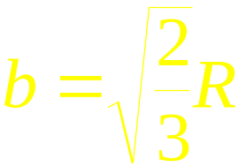

11. 在均匀的半径为R的圆形薄片的直径上 , 要接上一
个一边与直径等长的同样材料的均匀矩形薄片,
使整个
薄片的重心恰好落在圆心上 ,
问接上去的均匀矩形薄片
的另一边长度应为多少?
由已知可知
即有
提示: 建立坐标系如图.
由此解得

Slide 12


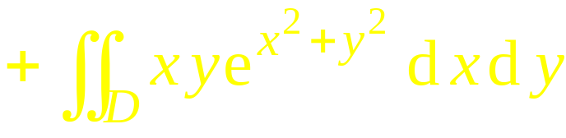
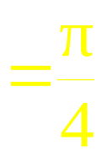
例1. 计算二重积分
其中:
(1) D为圆域
(2) D由直线
围成 .
解: (1) 利用对称性.

Slide 13




(2) 积分域如图:
添加辅助线
将D 分为
利用对称性 , 得

Slide 14




例2. 计算二重积分
其中D 是由曲
线
所围成的平面域 .
解:
积分区域
其形心坐标为:
面积为:
形心坐标

Slide 15

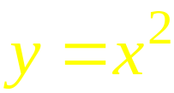

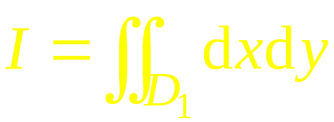

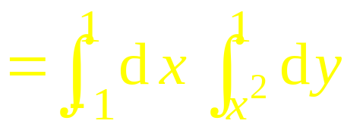
例3. 计算二重积分
其中D 为圆域
在第一象限部分.
解: (1)
作辅助线
把D 分成
两部分, 则

Slide 16





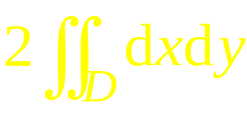
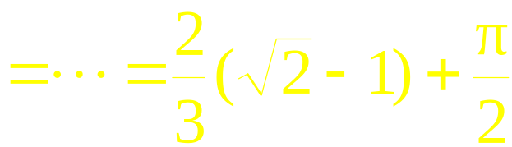
(2) 提示:
作辅助线
将D 分成
两部分
说明: 若不用对称性, 需分块积分以去掉绝对值符号.

Slide 17


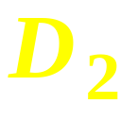
例4.
求抛物线
所围区域 D 的面积A .
解:如图所示
注:
上可积 ,
则也可利用上述方法简化计算.

Slide 18
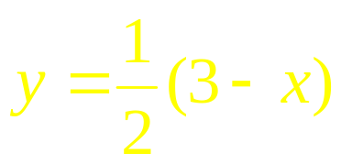

例5. 交换积分顺序计算
解. 积分域如图.

Slide 19
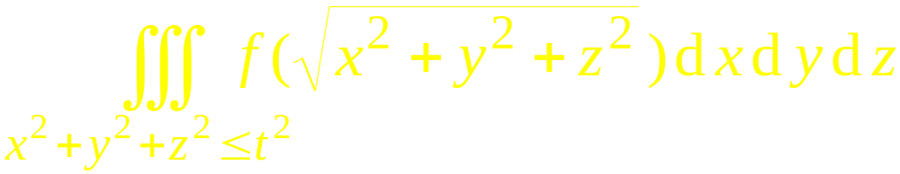






例6.
其中
解: 在球坐标系下
利用洛必达法则与导数定义,得

Slide 20
三、重积分的应用
1. 几何方面
面积 ( 平面域或曲面域 ) , 体积 , 形心
2. 物理方面
质量, 转动惯量, 质心, 引力
3. 其它方面
证明某些结论等

Slide 21



例7.
证明
证:左端
=
= 右端

Slide 22
例8.
设函数 f (x) 连续且恒大于零,
其中
(1) 讨论 F( t ) 在区间 ( 0, +∞) 内的单调性;
(2) 证明 t > 0 时,
(2003考研)

Slide 23
解: (1) 因为
两边对 t 求导, 得
 f (x) 恒大于零,

Slide 24


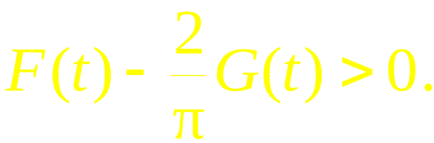
(2) 问题转化为证
即证
因
故有
因此 t > 0 时,

Slide 25


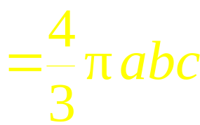
例9. 试计算椭球体
的体积 V.
解法1
利用“先二后一”计算.

Slide 26
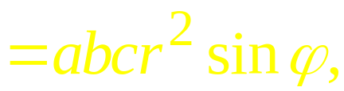
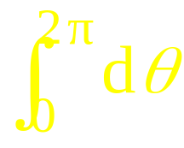
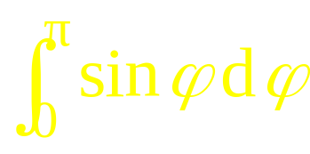
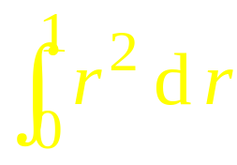
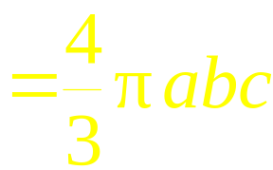

*解法2
利用三重积分换元法.
令
则

Slide 27
作业
P155 *21, *22(1)
P174 4 , 9 , 11
P182 12 , 13

